Slide 1
2017年江门市机器人竞赛
科 技 快 线

Slide 2
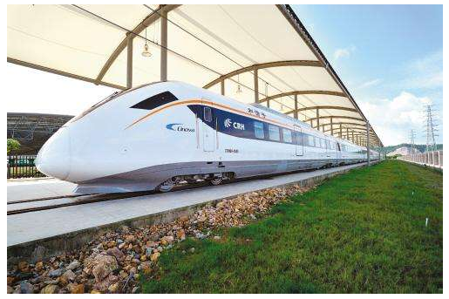
科技快线机器人竞赛解读
比赛任务
比赛标准
比赛流程与规则

Slide 3
科技快线机器人竞赛小学组任务
机器人从起始区出发，自由选择行走路线到达指定的各地区站点；
机器人到达地区站点是指要求机器人的一部分垂直投影需落在指定的站点的颜色区域内，并需停止机器人且闪灯或鸣笛，以示安全后才能够再次启动出发；
机器人不可以去没有指定的地区站点，否则视为犯规；
机器人完成了前往各选定的地区站点后最后回到机器人终点区（即江门站）。机器人的垂直投影有一部分落在终点区即视为机器人到达终点区，机器人回到终点区是指机器人到达并停止在终点区。
机器人在完成任务的过程中，不允许脱离黑线运行（即机器人的任一部分垂直投影都不在黑线上），如机器人完全脱离黑线即视为任务失败，本轮比赛结束。

Slide 4
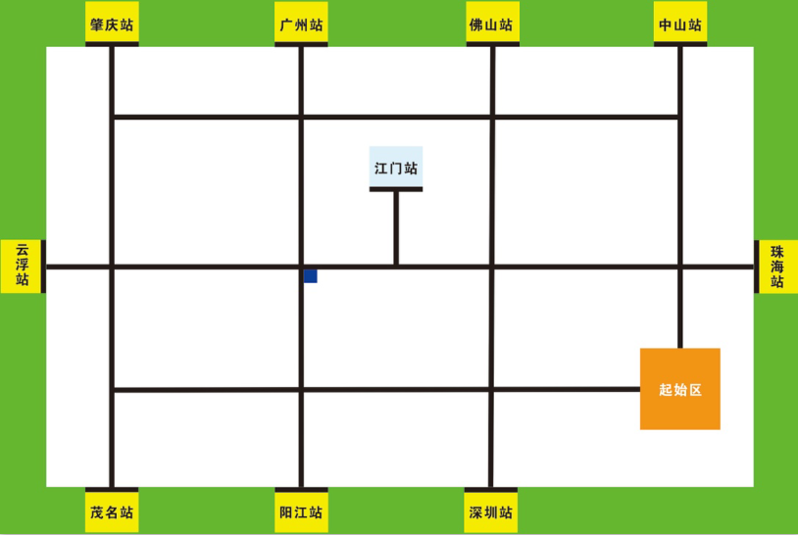
科技快线机器人竞赛小学组标准
比赛不分初赛与复赛。组委会保证每支参赛队有相同的上场次数（一般是三次或以上），每次均记分。
所有场次的比赛结束后，取最好2轮成绩之和作为最后成绩，按最后成绩对参赛队进行排名。
1、机器人比赛场地的尺寸为长3000mm、宽2000mm。 场地上绘有宽度为20～25mm的黑色引导线。比赛场地为喷绘的灯箱布。
2、在比赛场地上有1块长300mm×宽300mm的浅啡色区域，是机器人的起始区。
3、在比赛场地上有1块长200mm×宽150mm的浅蓝色区域（江门站），是机器人的终点站。
4、在比赛场地上有9块长200mm×宽150mm的黄色区域，是机器人需要到达的指定城市。实际比赛时，竞赛组委会将在比赛现场从这9块区域站点中抽签选择6块区域作为机器人指定要到达的区域，其他未选区域禁止机器人到达。

Slide 5
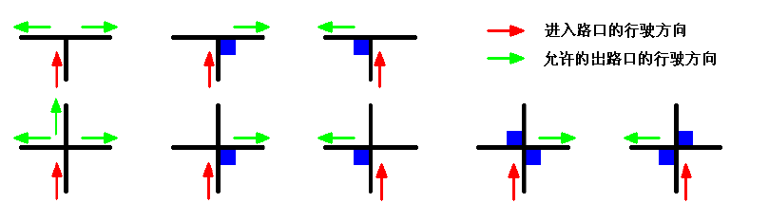
科技快线机器人竞赛小学组标准
在黑色引导线的十字或丁字交叉处，可能会出现1-3个50mm×50mm的深蓝色转弯标志。

Slide 6
科技快线机器人竞赛小学组标准
本规则所讲的机器人，是指用来沿着黑线行走并完成任务的机器人。参赛前，所有机器人必须通过检查。
每支参赛队只能使用按程序自动运行的机器人，不能采用任何遥控方式的机器人，必须使用主办方认可的机器人参赛。
本届比赛器材可以使用塑胶拼插积木机器人，也可使用自制拼装材料和其他改装材料；循迹只能使用主办方认可的巡线传感器（允许使用组合循迹卡及复眼等）。每个参赛队比赛时将仅使用1个机器人在场地上完成任务，同场比赛不得共用机器人参赛，否则取消比赛资格。
参赛机器人能自主完成任务，为了比赛公平，参赛机器人马达、机器人上的传感器只能使用主办方认可的装备；伺服电机不限数量；其它用于结构搭建的零部件数量不限；每台机器人的输入电压不超过9伏，仅限使用最多6节1.5V碱性电池，不可以有升压电路；机器人部件之间的衔接可以使用胶水、螺丝钉等材料进行固定。
在起始区内，机器人外形最大尺寸不得超过长300mm、宽250mm、高250mm。在比赛开始后，机器人也不可以超出此尺寸限制。
机器人上的所有零部件必须可靠固定，不允许分离或脱落在场地上。
不允许使用有可能损坏竞赛场地的危险元件。
机器人必须设计成只用一次操作（如，按一个按钮或拨一个开关）就能启动。

Slide 7
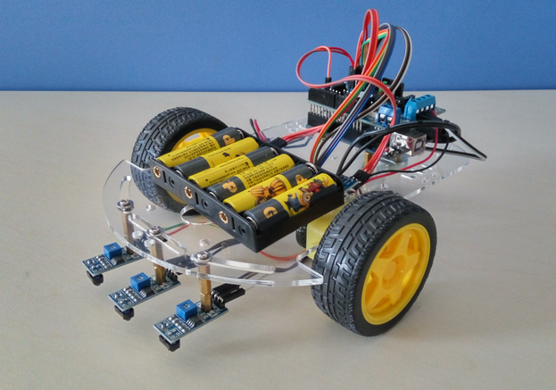
科技快线机器人竞赛小学组标准
各参赛队可以对参赛机器人进行个性化设计，机身上要有明显的本队标志。

Slide 8

科技快线机器人竞赛小学组流程与规则
每支参赛队有2名学生和1-2名教练员组成。学生必须是截止到2017年6月底仍然在校的学生。
参赛队伍在报名后，要将参赛机器人所使用的软件发给比赛组委会。对于不按照要求提供软件的，比赛时所延误的时间由参赛队伍自行承担。
搭建机器人与编程只能在准备区进行。
参赛队的学生队员检录后方能进入准备区。裁判员对参赛队携带的器材进行检查，所有器材必须是独立的散件，除控制器、电机、传感器等可维持出厂时的状态外，其它所有零件不得以焊接、铆接、粘接等方式组成部件。结构件为独立的长方体（含曲轴状）、圆柱体（含齿轮状、锥状）、正方体、带状体、异型体等，任意结构件（除传动齿轮、链轮、皮带轮等动力传动件及车轮外）的长度不可大于200mm、宽度和高度均不可大于30mm。队员不得携带U盘、光盘、手机、相机等存储和通信器材。参赛队伍自己携带程序下载线和机器人电池，组委会不予提供下载线机器人电池。
裁判将会对参赛队伍携带的机器人控制器内程序清零。
参赛队在准备区有3小时的搭建机器人、编写及调试程序的时间。
参赛队在每轮比赛结束后，允许在准备区简单地维修机器人和修改控制程序，但不能打乱下一轮出场次序。

Slide 9
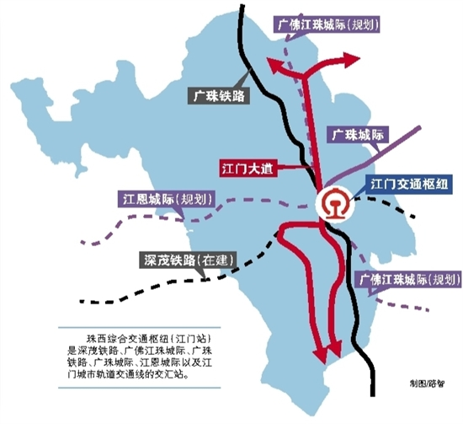
科技快线机器人竞赛小学组流程与规则
赛前准备
准备上场时，队员拿取自己的机器人，在裁判员或者工作人员的带领下进入比赛区。在规定时间内未到场的参赛队将被视为弃权。
只有2名学生队员可以上场，站立在待命区附近。
队员将自己的机器人放入起始区。机器人的任何部分及其在地面的投影不能超出起始区。

Slide 10
科技快线机器人竞赛小学组流程与规则
机器人的启动
裁判员确认参赛队已准备好后，将发出“5，4，3，2，1，开始”的倒计数启动口令。随着倒计数的开始，队员可以用一只手慢慢靠近机器人，听到“开始”命令的第一个字，队员可以触碰一个按钮或给传感器一个信号去启动机器人。
在“开始”命令前启动机器人将被视为“误启动”并受到警告或处罚。
机器人一旦启动，就只能受自带的控制器中的程序控制。队员不得接触机器人（重试的情况除外）。
启动后的机器人不得故意分离出部件或把机械零件掉在场上。偶然脱落的机器人零部件，由裁判员随时清出场地。为了策略的需要而分离部件是犯规行为。
启动后的机器人如因速度过快或程序错误完全越出场地边界，该机器人不得再回到场地上。

Slide 11
科技快线机器人竞赛小学组流程与规则
申请重试
机器人在运行中如果出现故障，参赛队员可以向裁判员申请重试。
裁判员同意重试后，场地状态保持不变，队员可将机器人搬回起始区，重新启动。
每场比赛只能有1次重试。
重试期间计时不停止，也不重新开始计时。重试前机器人所完成的任务有效。

Slide 12
科技快线机器人竞赛小学组流程与规则
比赛结束
每场比赛的规定时间为120秒钟。
机器人的垂直投影有一部分落在终点区即视为机器人到达终点区，机器人回到终点区是指机器人到达并停止在终点区。
参赛队在完成一些任务后，如不准备继续比赛，应向裁判员示意，裁判员据此停止计时，结束比赛；否则，等待裁判员的终场哨音。
裁判员吹响终场哨音后，参赛队员除应立即关断机器人的电源外，不得与场上的机器人或任何物品接触。
裁判员记录场上状态，填写记分表。参赛队员应确认自己的得分，并立即将自己的机器人搬回准备区。

Slide 13
科技快线机器人竞赛小学组流程与规则
比赛记分
每场比赛结束后，按赛场上的实际状态和完成任务的情况计分。
机器人每正确到达一个指定的地区站点，得30分；
机器人正确地回到终点区，得30分。
机器人完成任务，是指机器人在规定的时间内，从起始区出发到达了比赛指定的所有的地区站点，最后机器人回到终点区。
如果机器人在规定的时间内完成任务，额外加记时间分。时间分为（规定时间秒数－实际完成任务所用秒数）。如果比赛结束时机器人未完成所有任务，不加记此分。

Slide 14
科技快线机器人竞赛高中组流程与规则
犯规和取消比赛资格
未准时到场的参赛队，每迟到1分钟则判罚该队10分。如果3分钟后仍未到场，该队将被取消比赛资格。
机器人若将“会议代表”接送到错误的站点，每错误一个扣10分。
机器人在接送的过程中，每丢掉一个“科技资源” 扣20分。
机器人不可以去没有放置有 “科技资源” 模型的各地方站，否则视为犯规扣10分；
第1次误启动将受到裁判员的警告，第2次误启动将被取消比赛资格。
为了策略的需要而分离部件是犯规行为,视情节严重的程度可能会被取消比赛资格。
机器人以高速冲撞场地设施导致损坏受到裁判员的警告，第2次损坏场地设施将被取消比赛资格。
机器人未按黑色引导线运动，为技术性犯规，应重试，机器人如完全脱离黑色引导线运行，则视为任务失败，本轮比赛结束。机器人未按转弯标志转弯，为技术性犯规，无需重试，但每次应扣5分。
比赛中，参赛队员有意接触比赛场上的物品或机器人，将被取消比赛资格。偶然的接触可以不当作犯规，除非这种接触直接影响到比赛的最终得分。
不听从裁判员的指示将被取消比赛资格。
在准备区或比赛区使用手机等通信器材，不管什么原因将立即被取消比赛资格。

Slide 15
2017年江门市机器人竞赛
江门青少年机器人竞赛QQ群：590171434
肖老师 联系电话：13534717635
江门市机器人协会 技术支持

